Slide 1
数学和编程练习题
2022 寒假

Slide 2
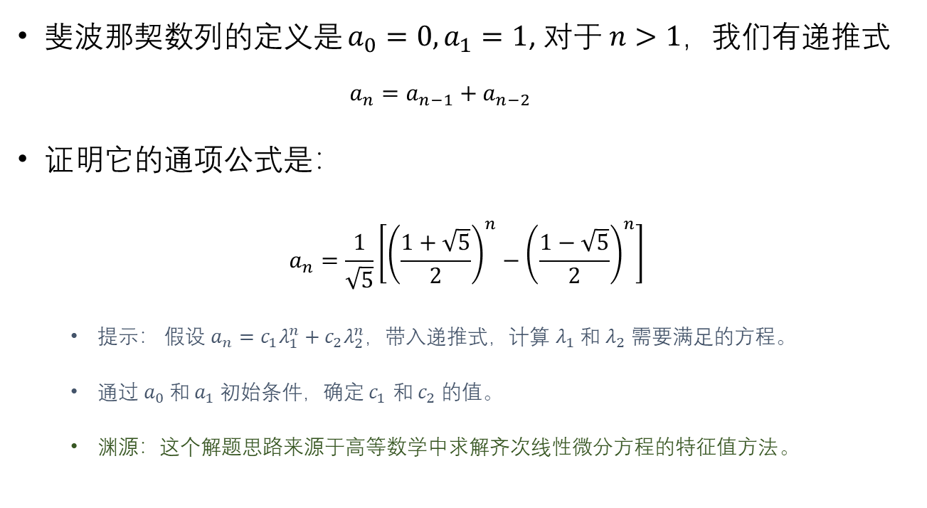
第 1 题：斐波那契数列的通项公式
斐波那契数列的定义是 $a_{0}=0,a_{1}=1$, 对于 $n>1，$我们有递推式
$$a_{n}=a_{n−1}+a_{n−2}$$
证明它的通项公式是：
$$a_{n}=\frac{1}{\sqrt{5}}\left[{\left(\frac{1+\sqrt{5}}{2}\right)}^{n}−{\left(\frac{1−\sqrt{5}}{2}\right)}^{n}\right]$$
提示： 假设 $a_{n}=c_{1}λ_{1}^{n}+c_{2}λ_{2}^{n}$，带入递推式，计算 $λ_{1}$ 和 $λ_{2}$ 需要满足的方程。
通过 $a_{0}$ 和$a_{1}$ 初始条件，确定${ c}_{1}$ 和 $c_{2}$ 的值。
渊源：这个解题思路来源于高等数学中求解齐次线性微分方程的特征值方法。

Slide 3

第 2 题：费曼的积分技巧
计算积分 $\int_{0}^{+∞}{\frac{sin⁡(x)}{x}dx}$
提示：考虑
$$I\left(β\right)=\int_{0}^{+∞}{\frac{sin⁡(x)}{x}\exp\left(−βx\right)dx}$$
计算它的导数 $I′\left(β\right)$；然后积分获得 $I\left(0\right)$ 的值。
渊源：理查德费曼（Richard Feynman）是位物理学家，这个积分技巧其实借用了统计力学中对配分函数求导的思路。

Slide 4
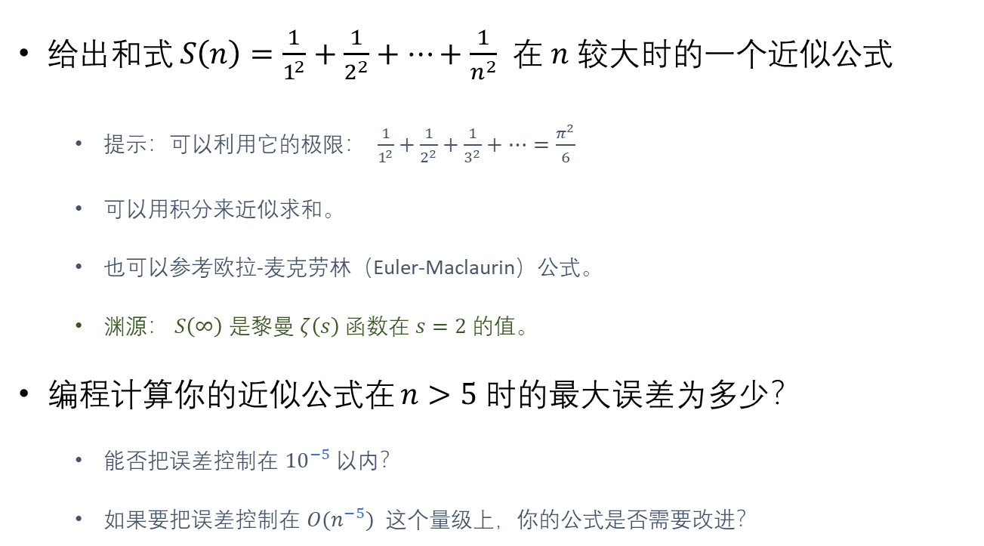
第 3 题：平方倒数和的近似表达式
给出和式 $S\left(n\right)=\frac{1}{1^{2}}+\frac{1}{2^{2}}+…+\frac{1}{n^{2}}$ 在 $n$ 较大时的一个近似公式
提示：可以利用它的极限： $\frac{1}{1^{2}}+\frac{1}{2^{2}}+\frac{1}{3^{2}}+…=\frac{π^{2}}{6}$
可以用积分来近似求和。
也可以参考欧拉-麦克劳林（Euler-Maclaurin）公式。
渊源： $S\left(∞\right)$ 是黎曼 $ζ\left(s\right)$ 函数在 $s=2$ 的值。
编程计算你的近似公式在 $n>5$ 时的最大误差为多少？
能否把误差控制在 ${10}^{−5}$ 以内？
如果要把误差控制在 $O(n^{−5})$ 这个量级上，你的公式是否需要改进？

Slide 5
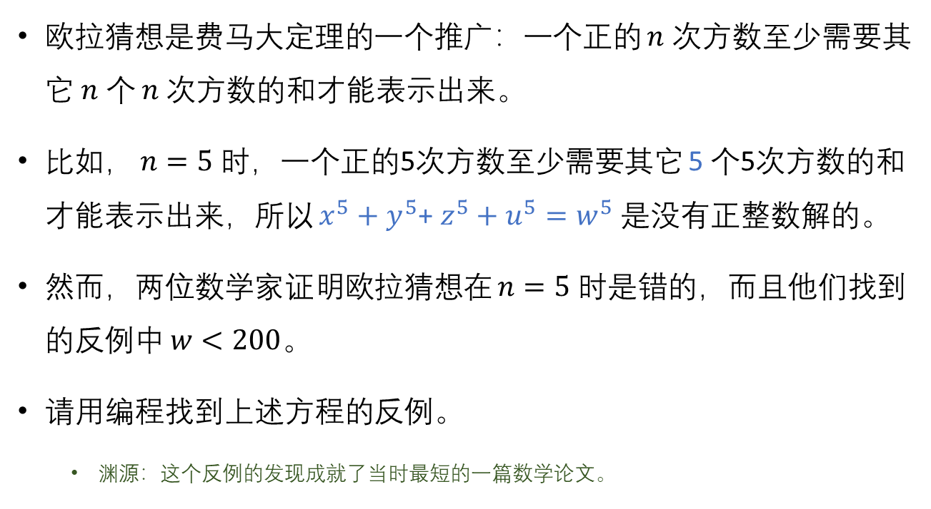
第 4 题：欧拉猜想的反例
欧拉猜想是费马大定理的一个推广：一个正的 $n$ 次方数至少需要其它 $n$ 个 $n$次方数的和才能表示出来。
比如， $n=5$ 时，一个正的5次方数至少需要其它 5 个5次方数的和才能表示出来，所以 $x^{5}+y^{5}$+ $z^{5}+u^{5}=w^{5}$ 是没有正整数解的。
然而，两位数学家证明欧拉猜想在 $n=5$ 时是错的，而且他们找到的反例中 $w<200$。
请用编程找到上述方程的反例。
渊源：这个反例的发现成就了当时最短的一篇数学论文。

Slide 6
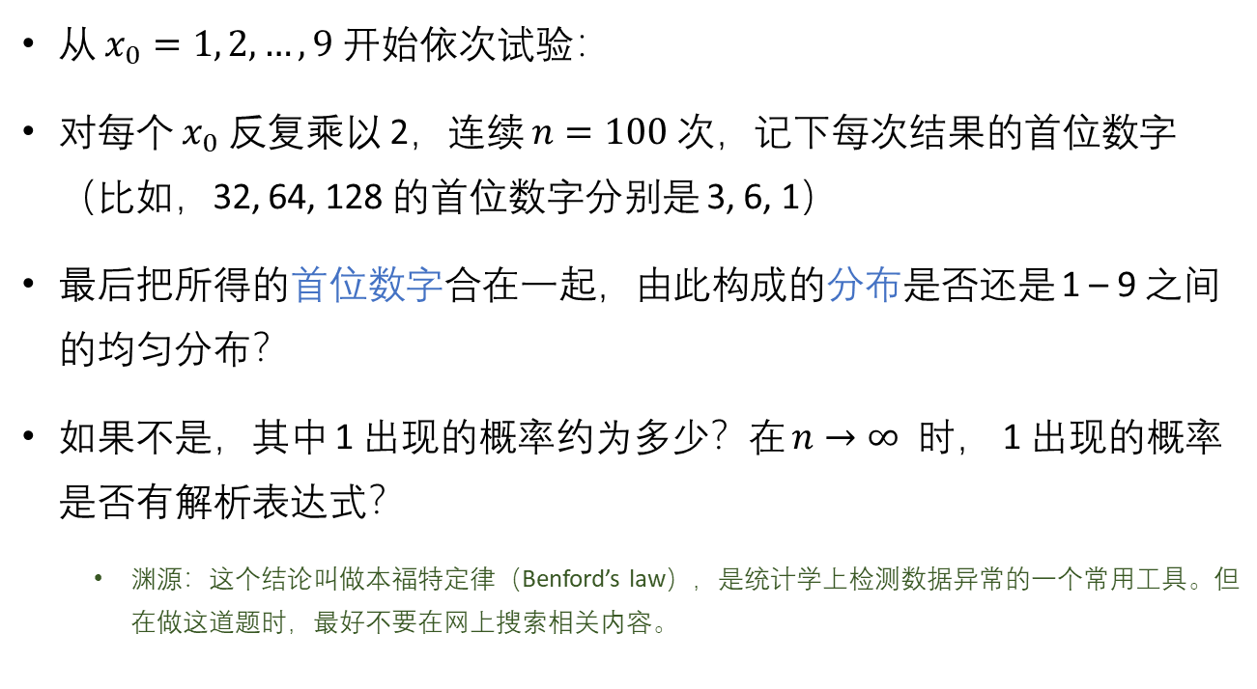
第 5 题：本福特实验
从 $x_{0}=1, 2,…, 9$ 开始依次试验：
对每个 $x_{0}$ 反复乘以 2，连续 $n=100$ 次，记下每次结果的首位数字（比如，32, 64, 128 的首位数字分别是 3, 6, 1）
最后把所得的首位数字合在一起，由此构成的分布是否还是 1 – 9 之间的均匀分布？
如果不是，其中 1 出现的概率约为多少？在 $n→∞$ 时， 1 出现的概率是否有解析表达式？
渊源：这个结论叫做本福特定律（Benford’s law），是统计学上检测数据异常的一个常用工具。但在做这道题时，最好不要在网上搜索相关内容。

Slide 7
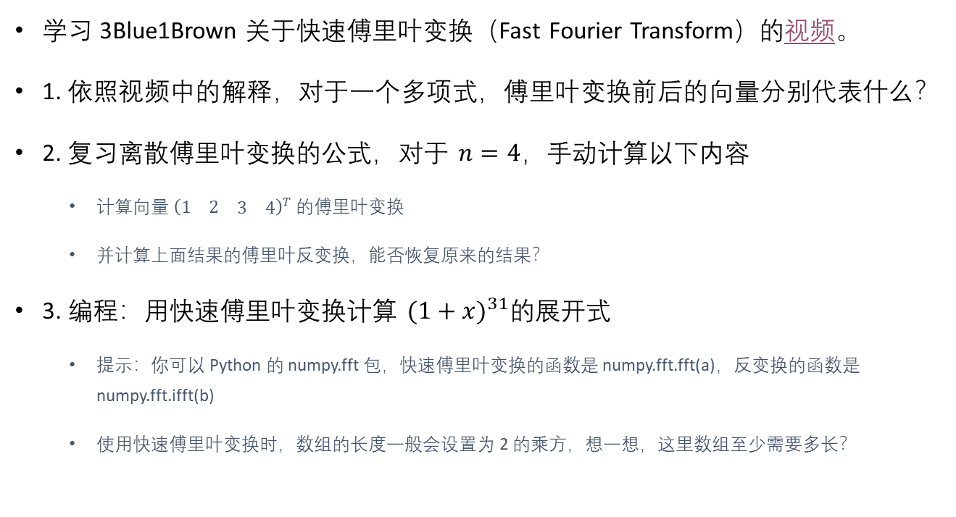
第 6 题：快速傅里叶变换
学习 3Blue1Brown 关于快速傅里叶变换（Fast Fourier Transform）的视频。
1. 依照视频中的解释，对于一个多项式，傅里叶变换前后的向量分别代表什么？
2. 复习离散傅里叶变换的公式，对于 $n=4$，手动计算以下内容
计算向量 ${\left(\begin{matrix}1 & 2 & \begin{matrix}3 & 4\end{matrix}\end{matrix}\right)}^{T}$的傅里叶变换
并计算上面结果的傅里叶反变换，能否恢复原来的结果？
3. 编程：用快速傅里叶变换计算 ${(1+x)}^{31}$的展开式
提示：你可以 Python 的 numpy.fft 包，快速傅里叶变换的函数是 numpy.fft.fft(a)，反变换的函数是 numpy.fft.ifft(b)
使用快速傅里叶变换时，数组的长度一般会设置为 2 的乘方，想一想，这里数组至少需要多长？

Slide 8

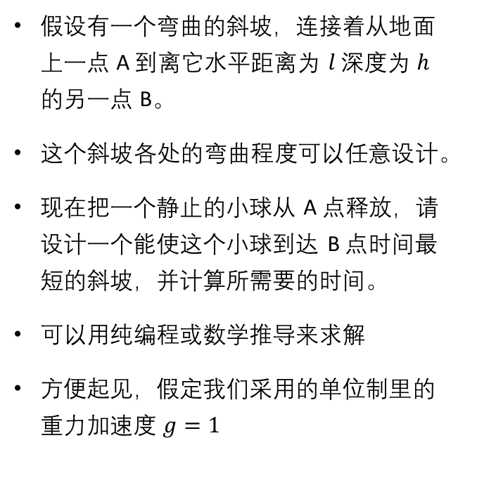

第 7 题：求解最速降线
假设有一个弯曲的斜坡，连接着从地面上一点 A 到离它水平距离为 $l$ 深度为 $h$的另一点 B。
这个斜坡各处的弯曲程度可以任意设计。
现在把一个静止的小球从 A 点释放，请设计一个能使这个小球到达 B 点时间最短的斜坡，并计算所需要的时间。
可以用纯编程或数学推导来求解
方便起见，假定我们采用的单位制里的重力加速度 $g=1$
$$l$$
A
$$h$$
B
提示：
如果用编程来做，可以学习 动态规划。
如果用数学推导，可以学习 变分法。
建议学习相关内容后再做这题（当然编程解法不止动态规划的解法一种，如果用其它方法另当别论。）

Slide 9
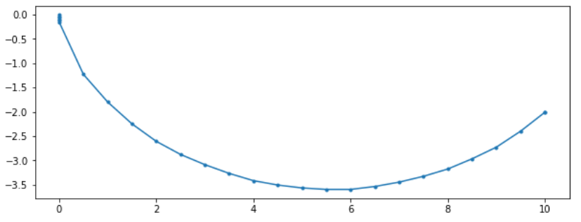
动态规划求解最速降线进一步提示
如果你采取的是动态规划的解法，你会要把空间划分成网格，然后推导一个最短时间随着横向坐标的递推关系，最后的结果会像这样：

Slide 10
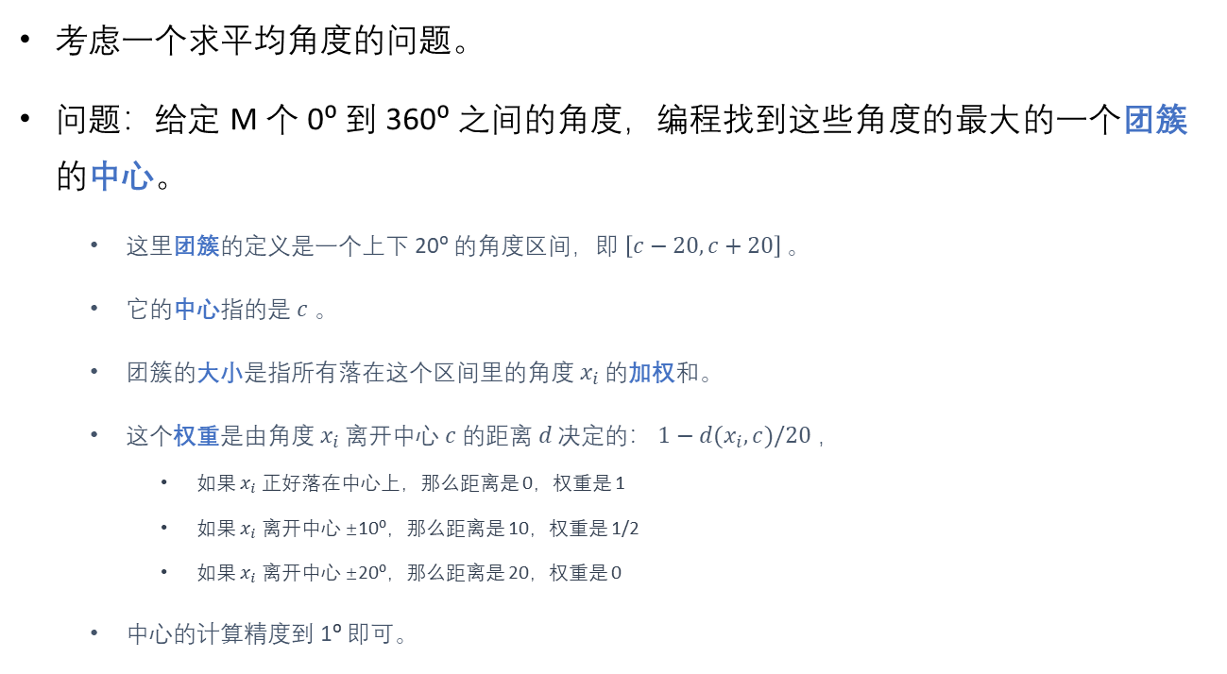
第 2 题：求平均角度
考虑一个求平均角度的问题。
问题：给定 M 个 0⁰ 到 360⁰ 之间的角度，编程找到这些角度的最大的一个团簇的中心。
这里团簇的定义是一个上下 20⁰ 的角度区间，即 $\left[c−20, c+20\right]$ 。
它的中心指的是 $c$。
团簇的大小是指所有落在这个区间里的角度 $x_{i}$ 的加权和。
这个权重是由角度 $x_{i}$ 离开中心 $c$ 的距离 $d$ 决定的： $1−d(x_{i},c)/20$ ，
如果 $x_{i}$ 正好落在中心上，那么距离是 0，权重是 1
如果 $x_{i}$ 离开中心 ±10⁰，那么距离是 10，权重是 1/2
如果 $x_{i}$ 离开中心 ±20⁰，那么距离是 20，权重是 0
中心的计算精度到 1⁰ 即可。

Slide 11
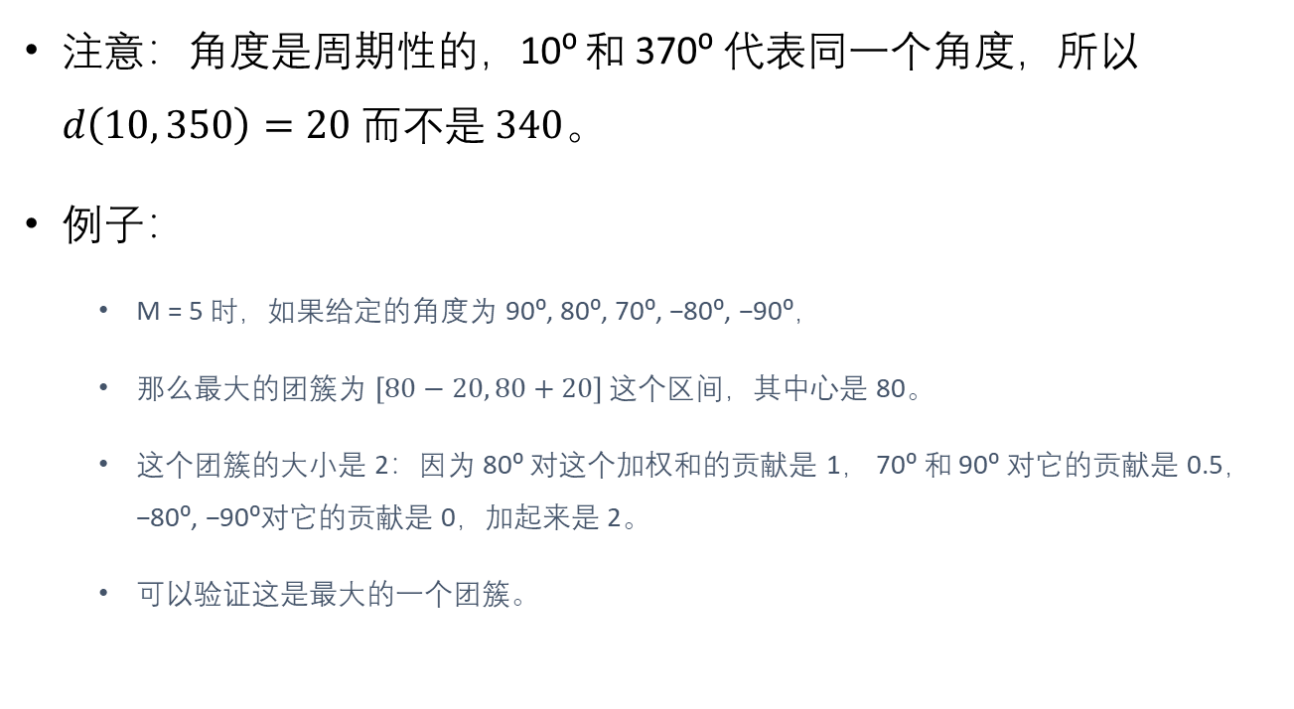
第 2 题：求平均角度（续）
注意：角度是周期性的，10⁰ 和 370⁰ 代表同一个角度，所以 $d\left(10, 350\right)=20$ 而不是 $340$。
例子：
M = 5 时，如果给定的角度为 90⁰, 80⁰, 70⁰, −80⁰, −90⁰，
那么最大的团簇为 $\left[80−20, 80+20\right]$ 这个区间，其中心是 80。
这个团簇的大小是 2：因为 80⁰ 对这个加权和的贡献是 1， 70⁰ 和 90⁰ 对它的贡献是 0.5， −80⁰, −90⁰对它的贡献是 0，加起来是 2。
可以验证这是最大的一个团簇。

